Slide 1
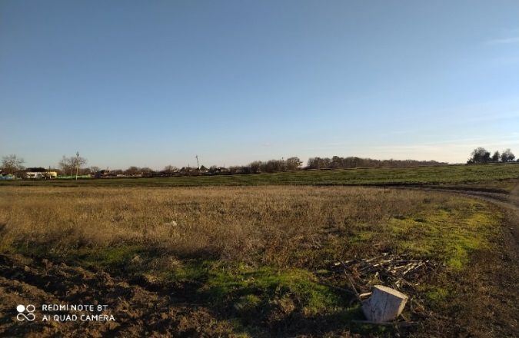
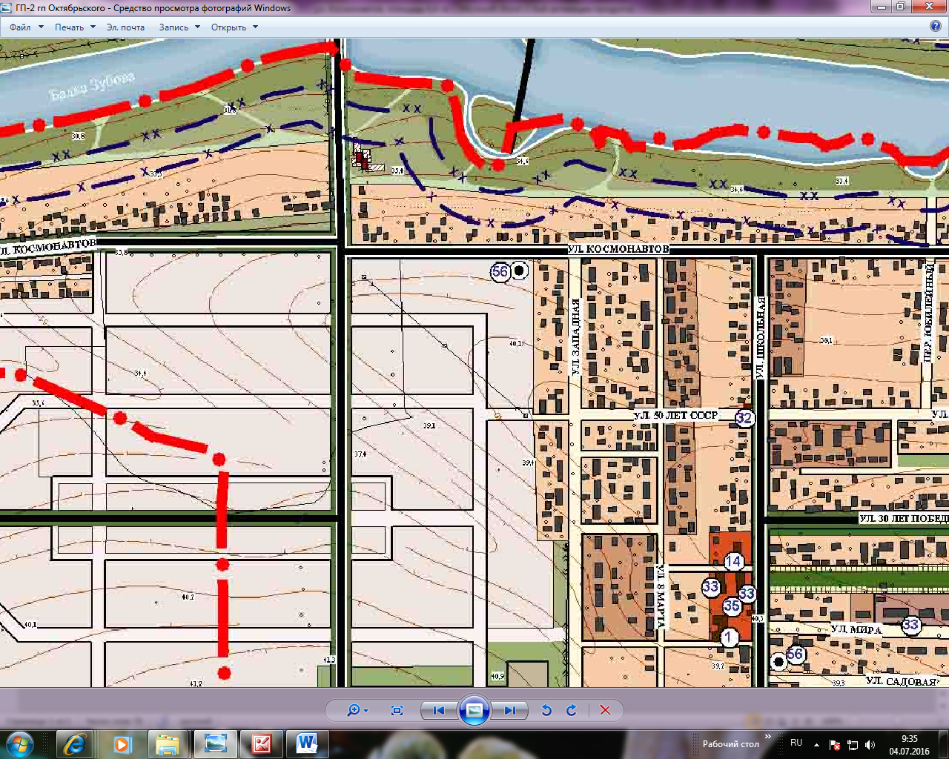
Инвестиционный проект
Основные характеристики: площадь (примерно) 100 000 м2
Удаленность: электроснабжение – 2 000 м
газоснабжение – 50 м
водоснабжение – 10 м
Свободная мощность – 2,65 МВт
Категория земель: земли населенных пунктов
Целевое использование: Зона СХ-1, сельскохозяйственные угодья
Территориальная зона:
1) Растениеводство.
2) Выращивание зерновых и иных сельскохозяйственных культур.
3) Овощеводство.
4) Выращивание тонизирующих, лекарственных, цветочных культур.
5) Садоводство.
6) Выращивание льна и конопли.
Кадастровый квартал: 23:19:1104014
Планируемое использование: Строительство завода по производству крахмала и патоки из зерен кукурузы в пос. Октябрьский Новоуманского сельского поселения
Адрес: Краснодарский край, Ленинградский район, поселок Октябрьский, улица Западная, б/н

